Slide 1

¿ESCUCHA ACTIVA?

Slide 2
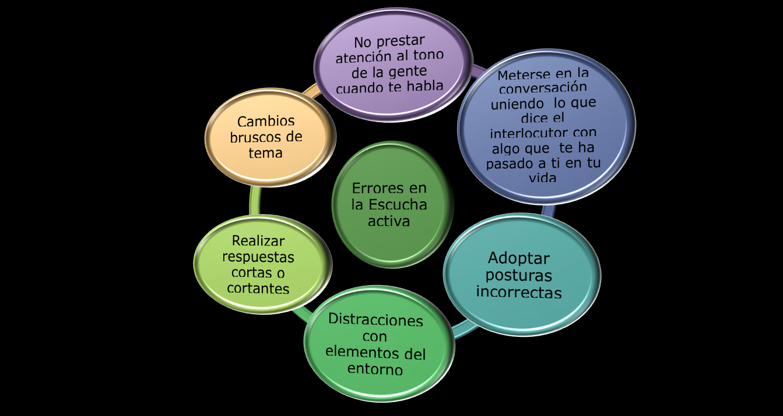
Los errores más comunes de la escucha activa

Slide 3
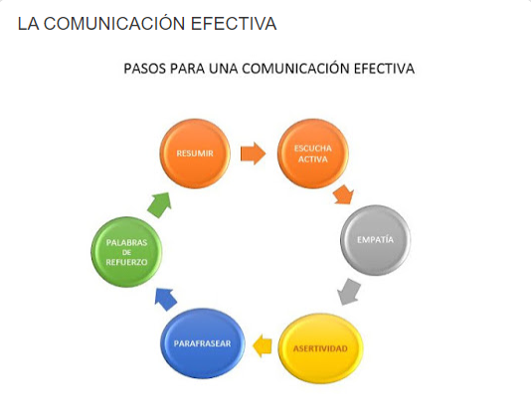
Como ejercer una buena escucha activa

Slide 4
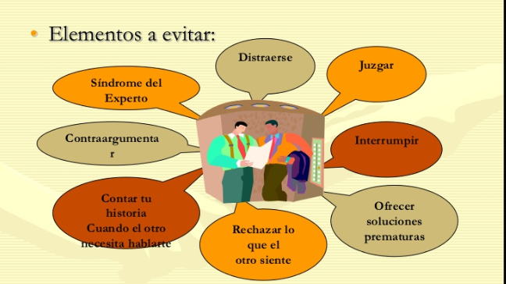
Elementos a evitar

Slide 5
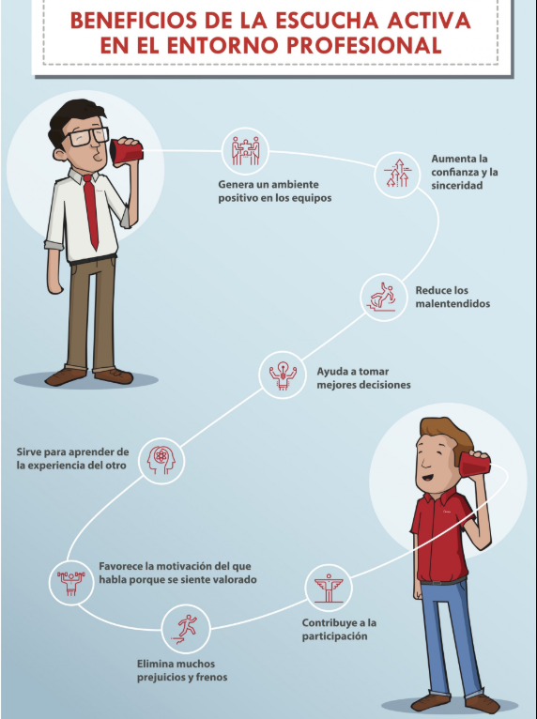

Slide 6
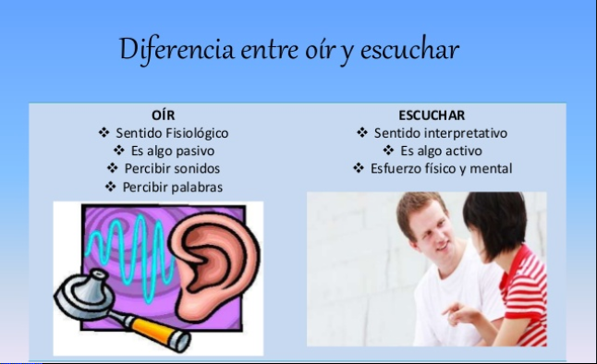
Responsabilidad de escucha

